Slide 1
SEKONDER METABOLİTLERİN GENEL ÖZELLİKLERİ

Slide 2
Sekonder Metabolitlerin İşlevleri
Bitki kimyasalları genellikle primer ve sekonder metabolitler olarak ikiye ayrılır. Primer metabolitler doğada yaygın olup, yüksek bitkilerin tohum ile vejetatif dokularında oldukça fazladır. Sekonder metabolitler bitkilerde farklı yollardan oluşsalar da ve çok çeşitli yapılara sahip olsalar da, ortak birçok genel özellikleri bulunmaktadır.
Bilim adamı Nosov bitki sekonder metabolitleri anlayaşını özetlemek için 4 önemli şartı ortaya koymuştur:
A) Tüm bitkilerde bulunmaması,
B) Biyolojik aktif bileşenler olmaları,
C) Küçük moleküllü bileşenler olmaları,
D) Birçok primer metabolit bileşenlerinden sentez edilmiş olmaları

Slide 3
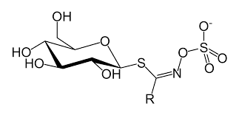
Sekonder Metabolitleri Fonksiyonları
Sekonder metabolitlerin önemli fonksiyonları aşağıdaki şekilde gruplaştırılır:
Kuraklık, tuzluluk, ultraviyole ışınları vs. gibi değişik çevre faktörlerinin oluşturduğu stres ortamına karşı koyma,
Herbivorlara, mikroorganizmalara karşı savunma,
Depo bileşenler,
Bazı metabolik ve daha gelişmiş ekolojik işlevler.
Glikozinolat

Slide 4
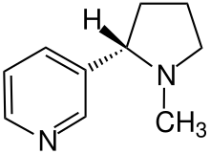
İlk bakışta sekonder metabolitlerin, birincil metabolitlerin vakuolde toplanan ve hiç ihtiyaç duyulmayan son ürünleri olduğu düşünülebilir. Birincil metabolitlerin farklı yollarla oluşumu ve bu maddelrin değişik fonksiyonlar üstlenmesi, birçok toksik bileşenlerin oluşmasına neden olmaktadır. Bu tip toksik birincil metabolit ürünleri sekonder metabolitlerin oluşumu ile ortadan kaldırabilmektedir.
Bu nedenle sekonder metabolitlerin atık madde olarak değil bitkilerin yaşam döngüleri içinde farklı zamanlarda ortaya çıkan etkili maddeler olarak görülmelidir.
Örneğin; nikotin tütün tohumlarının çimlenme zamanından itibaren oluşmayta başlasa da, tohumlarda bulunmaz.
NİKOTİN

Slide 5
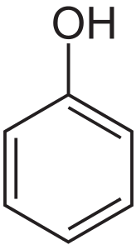
Sekonder metabolitlerle ilgili başka bir düşünce, bu maddelerin depo maddeleri olmasıdır. Değişik organlarda, yeterli miktarlarda sekonder metabolitler depolanmıştır.
Azot içeren bu tip maddeler, gerektiğinde hücreler için azot kaynağı olarak kullanılırken, fenol molekülleri içeren bileşenler de fenol kaynağı olarak kullanılabilirler.
FENOL(C6H5OH)

Slide 6
Allelopati
Bitkilerin geliştirmiş oldukları mücadele yöntemleri sadece onları yiyebilecek veya çürütebilecek organizmalarla sınırlı değildir. Yaşadıkları ortamlarda var olan diğer bitkiler ile olan mücadele yöntemleri de vardır. Buna da ‘’allelopati’’ denir.
Allelopati, genel olarak üç kısma ayrılarak incelenir:
A)Gerçek Allelopati
Başka bir bitkinin üzerinde inhibitör etki oluşturacak olan madde, bitkinin canlı organlarından salgılanmış olursa buna gerçek allelopati denir.
Örneğin: Okaliptüs yapraklarıyla beslenen Chrysomelid böceklerinin dışkıları, turp tohumlarının çimlenme oranını düşürmektedir.

Slide 7
B) Oto- Allelopati
Oto-allelopati bitkinin kendisi üzerinde inhibitör etkiler oluşturmasıdır.
Örneğin; kırmızı yonca kendi üzerine engelleyici büyüme etkisi göstermektedir.
C)Fonksiyonel Allelopati
Allelopatik maddeler bazen bitkinin salındıkları şekilde inhibisyon oluşturmazlar. Ancak bazı mikroorganizmalara indirgendikten ya da daha az veya daha çok aktif şekle dönüştürüldükten sonra inhibitör etki yaratabilirler.
Fonksiyonel allelopati, bitkinin ölü ve çürüyen kısımlarından kaynaklanır.
Örneğin; Pamuğun çok önemli bir yabancı otu olan halep darısı mücadelesinde Antep turpu’nun kullanılabileceğini gösteren çalışmalar vardır.

Slide 8
Sekonder metabolitler, uzaklaştırıcı özellik taşımayan maddelerin sınıfına dahil olmakla birlikte, başka canlıları kendi kokusu ve tadı ile ürküten özelliklere de sahip bileşenlerdir. Bu tip bileşenler bitkilerin yenilmesini engelleyerek hayvanlardan korumuş olurlar.
Bitki sekonder metabolitleri içerisinde, bitkileri patojen mikroorganizmalardan koruyan fitoantisipin ve fitoaleksin denen maddeler bulunmaktadır.
Sekonder metabolitlerin önemli fonksiyonlarından biri de bitkileri haşaratlardan ve ot yiyen hayvanlardan korumaktadır.

Slide 9
Sekonder Metobilitlerin Lokalizasyonu
Sekonder metabolitlerin farklı düzeylerde sentezi ve vakuollerde birikmesi:
Hücre düzeyi: Sekonder metabolitlerin sentezi plastidlerde ve sitozolde(tamamen endoplazmik retikulum) yapılmaktadır.
Sentezlenen sekonder metabolitler ya vakuolde ya da hücre duvarında depolanırlar.
Doku düzeyi: Sekonder metabolitler dokularda eşit miktarlarda paylaşılmamıştır. Dokularda bu maddelerin depolanması birçok hormonların etkisi altındadır.
Dış sekretör yapı ‘’trikoma’’ olarak adlandırılan, grandüler kıllardan, bezlerden ve nektarlıktan oluşmuştur.
İç sekretör yapı tek hücreli yapıdan ve depodan oluşmaktadır.

Slide 10
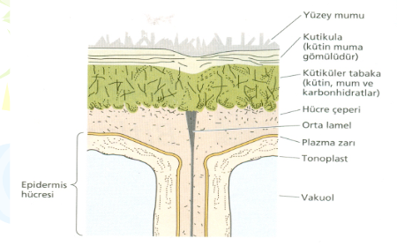
Boşluklar ve kanallar kendi ekstrasellüler yapılarını oluşturur. Sekonder metabolitler hücrelerde iç duvarları belli bir astarla kaplanmış olan tünel ve kanallarda sentez edilerek bir vakuol içerisine salgılanmaktadırlar.
Damarlar içerisinde toplanan bitki özsuyu kendi canlı hücreleri yani, hücrenin üretici vakuol sistemi tarafından oluşturulur.
Damarlar genelde basit ve kompleks yapıda olabilirler.

Slide 11
Sekonder metabolit oluşmasına etki eden faktörler
Bitkilerde sekonder metabolitlerin yapısına çevre faktörlerinin, çoğrafi, iklim, toprak, orografik ve biyolojik faktörlerin etkisi büyüktür.
Dünyanın güney kısmında yetişmekte olan bitkilerde genelde eterik yağlar ve alkaloidler, soğuk bölgelerde ise flavonoidler ve tanenler daha çok bulunmaktadır.
Sıcak ve soğuk iklim sekonder metabolitlerin oluşumunu etkiler.
Şmuka’ya göre, kurak ortamda Nicotiana nistica tütünde nikotin miktarı düşerken yüksek nemde artış göstermektedir.

Slide 12
Sekonder metabolitlerin yapısı toprak koşullarından da etkilenmektedir.
Örneğin: Topraklarda fosforun artışı flavonoid, tanen ve glikozitlerin oluşumuna neden olmaktadır.
Toprakta azot miktarının yükselişi ile birlikte alkoloidlerin biyosentezi aktive olurken, tanenlerin miktarında ise düşüş ortaya çıkmaktadır.

Slide 13
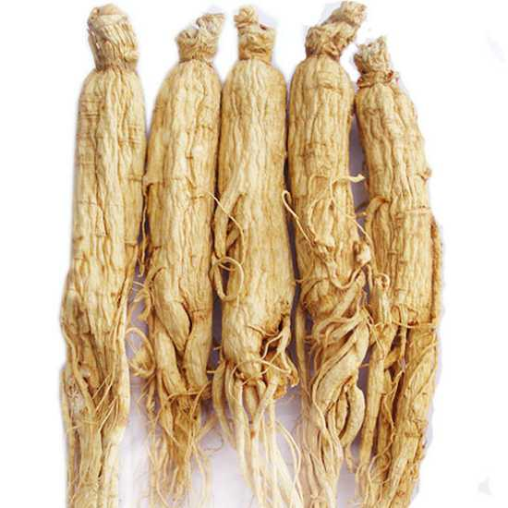
Orografik faktörler sekonder metabolitlerin salgılanmasını etkilemektedir.
Örn: Kore ginsengi bitkisi biyolojik aktif bileşenlerini, doğu ve batı kuşağında daha iyi salgılamaktadır.
Kanaryaotu bitkisi en yüksek alkaloid miktarına 1600-2000m yüksekliklerde ulaşabilmektedir.

Slide 14
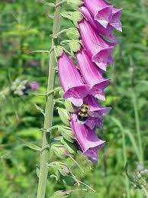
Dış faktörler de hücre içi faktörler kadar sekonder metabolitlerin salgılanması üzerinde etkili olduğu kanıtlanmıştır.
Baldıran otu Şotland’da çok iyi gelişmez, kurtboğan bitkisi ise soğuk iklimde zehirli değildir.
Yüksükotu’nun tıbbi özellikleri kültür otamında değişir.

Slide 15
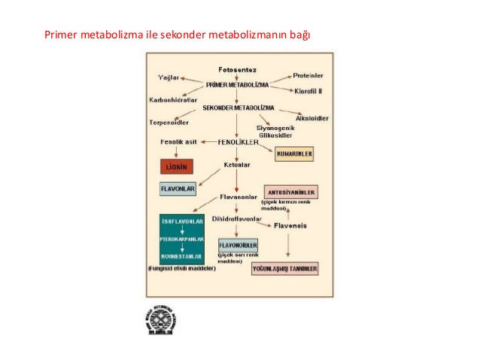
Sekonder metabolitlerin sentez yolları

